Slide 1
Ka ilaalinta qoysaskeena jadeecada

Slide 2
Jadeecadu waa cudur halis ah oo fida
Notes:
Qaarkiin waxaa laga yaabaa inay maqleen in kiisaska iyo faafitaanka cudurka jadeecadu ay ku kordhayaan gobolka Washington. Taasi waa dhibaato ay tahay inaan dhammaanteen ka warqabno, sababtoo ah cudurka jadeecadu wuxuu noqon karaa mid aad u halis badan, gaar ahaan dadka nugul ee qoysaskeena iyo bulshada dhexdeeda katirsan. Sidoo kale waa dhibaato sababtoo ah cudurka jadeecadu si fudud ayuu uga faafaa qof ilaa qof kale.

Slide 3
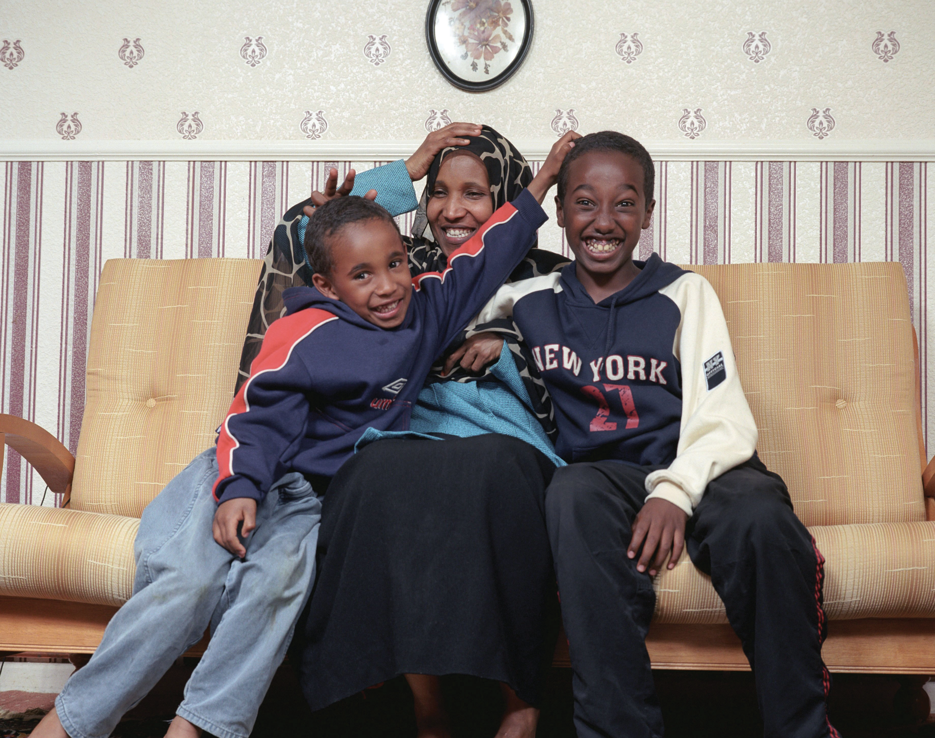
Waxaan ilaalinaa karnaa carruurteena, qoyskeena iyo bulshadeena
Halkaan waxaa ku qoran xaalada iyo waxa aan ka qaban karno
Notes:
Hase yeeshee, waxaa jira tallaabooyin aan qaadi karno si aan nafteena u ilaalino. Si aan u billoowno, Washington State Department of Health (Waaxda Caafimaadka Gobolka Washington) iyo dhakhaatiirkeena iyo hogaamiyaasheenu waxay ku dhiirrigelinayaan qof kasta inuu hubiyo in qoysaskoodu ay talaalka jadeecada qaadanayaan. Maanta waxaan ka hadli doonnaa cudurka jadeecada iyo waxa aan sameyn karno si aan uga ilaalino qoysaskeena iyo bulshadeena.

Slide 4
Waa maxay jadeecadu?
Jadeecadu waa cudur halis ah oo uu sababo fayras
Waa cudur si aad ah la isku qaadsiiyo
Wuxuu faafaa marka dadku hadlaan, qufacaan
ama hindhisaan
Fayrasku hawada ayuu ku sii jiri karaa marka
dadku ka tagaan goobta
Notes:
Waa maxay jadeecadu? Jadeecadu waa cudur halis ah oo uu sababo fayras. Fayrasku aad ayuu u faafaa, sidaas darteedna waxaa fudud in jadeecadu ka faafto qof kuna faafto qof kale oo meel u dhaw taagan. Waxay ku faaftaa hawada marka dadku hadlaan, qufacaan ama hindhisaan, tusaale ahaan. Fayrasku wuxuu sidoo kale joogi karaa dusha sare ee meelaha kamid ah qolka muddo labo saacadood ah kadib marka qof xanuunsan ka baxo qolkaas. Sidaas darteed ma ogaan kartid in qolka aad joogto leeyahay fayras.

Slide 5
Jadeecadu waxay dadka ka dhigi kartaa kuwo saaid u xanuunsan
Qaar kamid ah dadka waxaa ku dhaca caabuqyada dhegaha,
oof-wareenka ama bararka maskaxda.
Jadeecadu waxay halis ku tahay:
Carruurta yaryar
Carruurta jira 5 sano iyo kuwa kasii yar
Dadka uurka leh
Dadka nidaamkooda difaaca jirka daciifka yahay
Notes:
Badanaa dadka jadeecadu ku dhacdo way bogsadaan. Laakiin dadka qaar aad bay u xanuunsadaan. Waxay qaadi karaan caabuqyada dhegaha, oof-wareenka iyo bararka maskaxda. Mararka qaarkood dadka qaba cudurka jadeecada waa in la dhigaa isbitaal. Qof kasta wuu qaadi karaa jadeecada, laakiin cudurkaan badanaa wuxuu khatar ku yahay carruurta; ilmaha yaryar; dadka uurka leh; iyo qof kasta oo kale oo nidaamka difaaca jirkiisa daciif yahay.

Slide 6
Jadeecadu waxay carqaladeysaa nolasha
Haddii aad u dhawaatay qof qaba fayraska oo aadan talaal qabin, waa inaad:
Haddii aad la xanuunsato cudurka jadeecada:
Joogtaa guriga 21 maalmood
Ka fogaataa dadka kale, oo ay ku jiraan qoyska
Wali waad qaadan kartaa tallaalka muddo 72 saacadood gudahood
Xanuunku wuxuu sii jirayaa asbuuc ama in ka badan
Joog guriga oo ka fogoow qoyska
Notes:
Cudurka Jadeecada wuxuu nolosha ka dhigi kartaa mid adag haddii aad la kulanto fayraska, gaar ahaan haddii aadan qaadan talaal ama aad xanuunsato. Haddii aad u dhawaatay qof qaba fayraska oo aadan qabin talaal, waa inaad ka fogaataa dadka kale si aad uga fogaato inaad fayraska ku faafiso. Dadka ugu badan ee aan qaadan talaalka ee la kulma cudurka way xanuunsadaan, waxayna faafin karaan fayraska kahor inta aysan dareemin astaamaha cudurka.
Haddii cudurka kusoo gaaro, waa in aad guriga joogtaa 21 maalmood. Sidoo kale waa inaad ka fogaataa dadka kale, oo ay ku jiraan dadka aad la nooshahay. Arrintaan waa wax adag oo aan habbooneyn, laakiin waa muhiim inaad gacan ka geysato ka hortaga cudurka iyo ka hortaga in dad badan la xanuunsadaan.
Waa muhiim inaad ogaato inaad wali talaalka qaadan karto 72 saacadood gudahood marka aad la kulanto qof qaba cudurka, taasoo kaa caawin karta inaad kahortagto inaad xanuunsato.
Haddii aad la xanuunsato cudurka jadeecada, waxaad filan kartaa in xanuunkaagu uu sii socdo asbuuc ama in ka badan. Waxaad seegi doontaa shaqada, waana inaad guriga joogtaa oo aad ka fogaataa qoyskaaga.

Slide 7
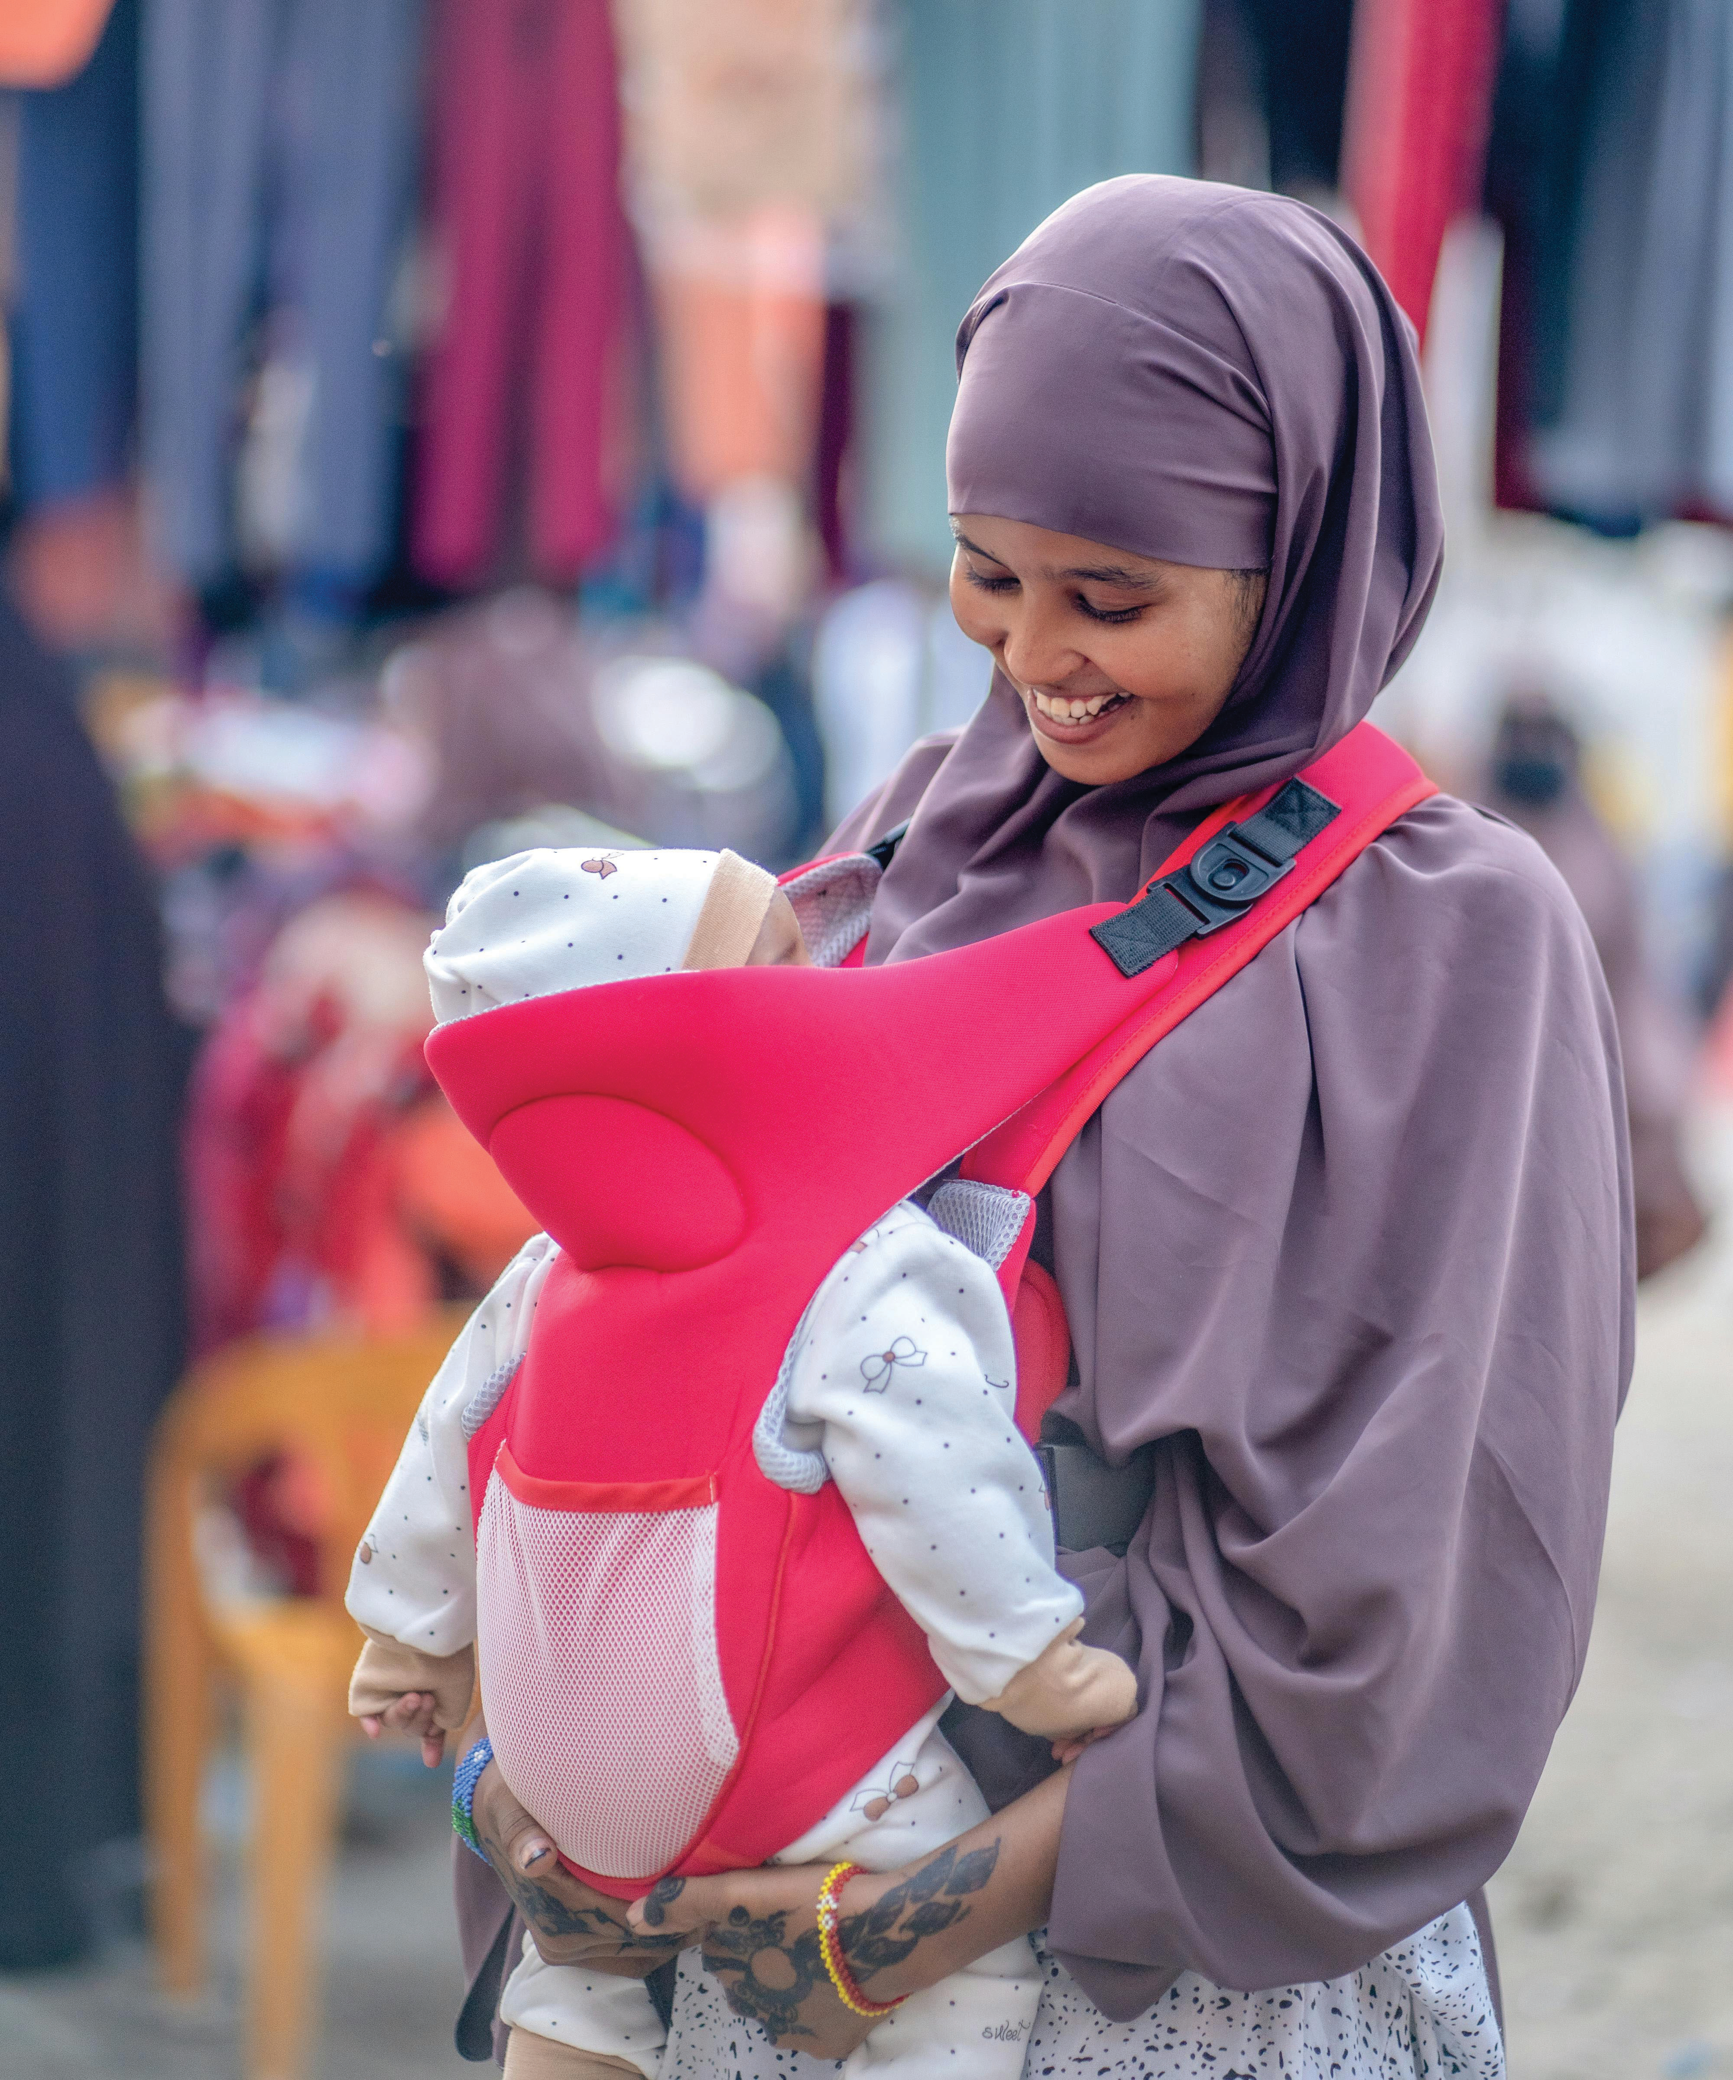
Maxaan sameyn karnaa?
Qaado talaalka!
Tallaalka jadeecada waa difaaca ugu xoogan ee la sameeyo.
Dhallaanka, carruurta iyo dadka waaweynba way qaadan karaan tallaalada.
Tallaalka jadeecada waxaa sidoo kale loo yaqaan tallaalka Measles, Mumps, and Rubella (MMR, Jadeecada, Qaamo-qaanshiirka, iyo Rubella).
Notes:
Warka wanaagsan waa inaan iska ilaalin karno jadeecada oo aan ilaalin karno nafteena iyo qoysaskeena iyo dadka kale ee bulshadeena kamidka ah. Waxa ugu muhiimsan waa inaad carruurtaada iyo dadka waaweyn ee qoyskaaga ka midka ah qaataan tallaalka. Haddii aadan garanayn inaad horey u qaadatay talaalo iyo in kale, waxaa jira webseed aad isticmaali karto si aad u ogaato. Waxaan webseedkaan ku wadaagi doonnaa dhammaadka bandhiggaan.
Tallaalka jadeecada waa difaaca ugu xoogan ee la sameeyo. Waxay leeyihiin waxtar saaid ah. Kaliya hal qaadasho waxa ay ka hortagtaa 93% dadka inay ku dhacdo jadeeco, labo qaadashona waxay ilaalisaa 97% dadka.
Tallaalka jadeecada waxaa sidoo kale loo yaqaan tallaalka MMR. Marka laga yimaado Jadeecada, wuxuu sidoo kale ka hortagaa qaamo-qashiirka iyo rubella.

Slide 8
Sidee tallaalku u shaqeeyaa? Badqab ma leeyahay?
Waxaa lagu bixiyaa laba qaadasho
Talaalku wuxuu jirkaaga baraa sida loola dagaalamo jadeecada
Waxa la caddeeyay in uu badqab leeyahay tobanaan sanno.
Dadka qaar ayaa saamayno khafiif ah arka maalin ama labo
Haddii aad qabto wax su'aalo ah, waydii dhakhtarkaaga, farmashiistahaaga, ama bixiyaha daryeelka caafimaadka
Notes:
Tallaalka jadeecada waxaa lagu bixiyaa laba qaadasho oo kala xili ah. Talaalka waxa ku jira fayras la wiiqay awoodiisa oo baraya jidhkaaga in uu la dagaalamo xannuunka. Waa badbaado. Waxa la caddeeyay in uu badqab leeyahay tobanaan sanno oo lagu sameeyay cilmi baaris, waxaa wali lagu sameeyaa mar kasta la socosho. Dadka qaar ayaa la kulmo saamayno khafiif ah, sida gacan xanuun ama qandho. Waxay sii jiraan hal ama labo maalmood, waxay aad uga halis yar yihiin Jadeecada. Sidoo kale waxaad waydiin kartaa dhakhtarkaaga ama farmashigaaga haddii aad qabto wax su'aalo ama walaacyo ah.

Slide 9
Sida loo qaato talaalka
Wac rugtaada caafimaadka, farmashiilahaaga, xafiiska dhakhtarka ama dhakhtarka daryeelka caafimaadka
Tallaallada waxaa si bilaash ah loogu heli karaa carruurta
Tallaallada waxaa si bilaash ah loogu heli karaa dadka waawayn ee aan haysan caymis
Barta laga raadiyo talaalka ee Washington State Department of Health
Notes:
Tallaalka jadeecadu ma ahan mid adag ama qaali ah in la qaato. Haddii aad leedahay rug caafimaad ama farmashiye ama dhakhtar, wac. Inta badan waxaa lagu heli karaa bilaash ama qiimo jaban. Gobolku wuxuu tallaalka cudurka jadeecada, iyo tallaalada kale, ka dhigayaa mid bilaash u ah dhammaan carruurta ka yar 19 sano. Sidoo kale waxaa jira tallaallo bilaash ah oo loogu talagalay dadka waaweyn ee aan haysan caymis.
Washington State Department of Health waxay leedahay khariidad muujinaysa meelo badan oo tallaalladan bilaashka ah laga heli karo. Waxaan sidoo kale wadaagi doonaa linki dhammaadka bandhiggaan.

Slide 10
Maxaa kale oo aan sameyn karnaa?
Dhammaanteen qayb ayaan ka qaadan karnaa
Ka fogoow dadka si aad uga hortagto faafida
Baro calaamadaha
Hel daryeel caafimaad
Notes:
Marka laga soo tago tallaalka, waxaa jira siyaabo kale oo aan uga hortagi karno faafitaanka jadeecada. Midkeen kasta wuxuu door ka qaadan karaa arrintaan. Waan kala fogaan karnaa marka aan xanuunsano ama aan la kulanno qof qaba xanuunka si aan uga hortagno faafitaanka, waan garan karnaa calaamadaha jadeecada waana la socon karnaa, waxaana heli karnaa daryeel caafimaad haddii aan u baahano.

Slide 11
Kala fogaanshaha dadka si looga hortago faafitaanka jadeecadu
Haddii aad la kulanto qof qaba jadeeco oo aadan qaadan talaal:
Joogtaa guriga 21 maalmood
Waa inaad ka fogaataa dadka kale
Wali waad qaadan kartaa tallaalka muddo 72 saacadood gudahood
Tani waxa ay kaa ilaalin kartaa in aad
xannuunsato ama ay hoos u dhigto calaamadaha
Notes:
Mar labaad, aad bay muhiim u tahay inaad ka fogaato dadka kale haddii aad u dhawaatay qof uu ku dhacay cudurka jadeecada. Waa inaad guriga joogtaa 21 maalmood waa inaadna ka fogaato dadka kale inta lagu jiro waqtigaas.
Hase yeeshee, dadka qaar ee la kulma cudurka wali waa ay qaadan karaan talaalka haddii ay sidaas sameeyaan 72 saacadood gudahood marka ay u qaadaan cudurka. Arrintaan waxay ka hortagi kartaa inay xanuunsadaan ama ay aad u xanuunsadaan. Waxaad arrintaam weydiin kartaa rugtaada caafimaadka ama dhakhtarkaaga haddii aad u dhawaato cudurka aadana wali qaadan talaalka.

Slide 12
Calaamadaha Jadeecada
Kurti isku mar ma billoowdaan
Haddii aad leedahay qandho, qufac iyo indho
cas, joog guriga dadka kalena ka fogoow
Eeg nabar
Wac rug caafimaad ama dhakhtar
Notes:
Dhammaanteen waa inaan iska eegno calaamadaha jadeecada. Kurti isku mar ma billoowdaan. Badanaa waxay ku bilaabmaan qandho, qufac iyo indho cascas. Haddii aad leedahay calaamadahaas, guriga joog oo ka fogoow dadka kale oo eeg inaad isku aragto finan dhowr maalmood gudahood. Haddii aad aragto finan, marka koowaad wac rug caafimaad ama dhakhtar. Waxaad u baahan tahay inaad booqato si laguu baaro oo loo oggaato waxa xigga ee la sameyn karo. Waxay kuu diyaarin doonaan qorshe aad ku timaado adigoon halis u gelin dadka kale fayraska.

Slide 13
Kheyraadka
Iskaan garee si aad u hesho diiwaanadaada talaalka. Sidoo kale waxaad booqan kartaa myirmobile.com.
Iskaan-garee si aad u hesho khariirad muujinaysa goobo haya tallaalka jadeecada oo bilaash ah oo loogu talogalay dadka waaweyn ee bilaa caymiska ah iyo ciyaalka 18 jir iyo ka yar.
Notes:
Waad mahadsan tahay! Halkaan waxaad ka helaysaa laba agab oo kaa caawinaya inaad qoyskaaga ka ilaaliso jadeecada. Waxaad isticmaali kartaa taleefankaaga si aad u iskaan gareyso koodhka ama aad u gasho webseedkaan. Waxaad isticmaali kartaa My IR Mobile si aad u ogaato in adiga ama carruurtaadu aad tallaalka jadeecada qaadateen iyo in kale. Waxaad isticmaali kartaa khariidada si aad u hesho goobaha tallaalka bilaashka ah ee loogu talagalay carruurta iyo dadka waaweyn.

